Slide 1
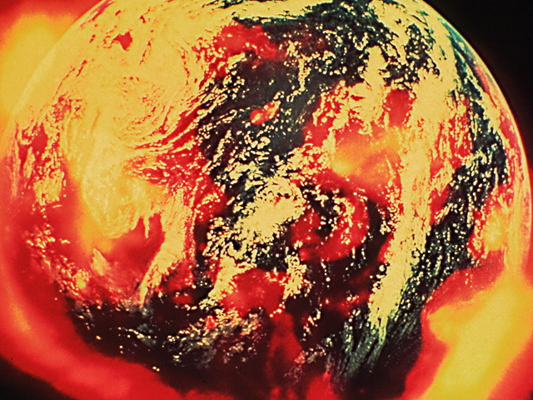
Inferno e o
Tormento Eterno

Slide 2
De acordo com o consenso do ensino bíblico, não existe presentemente um inferno ou lugar de suplício. O "inferno" ou "lago de fogo" será a Terra, no fim do século, em que os ímpios e Satanás serão completamente queimados.

Slide 3
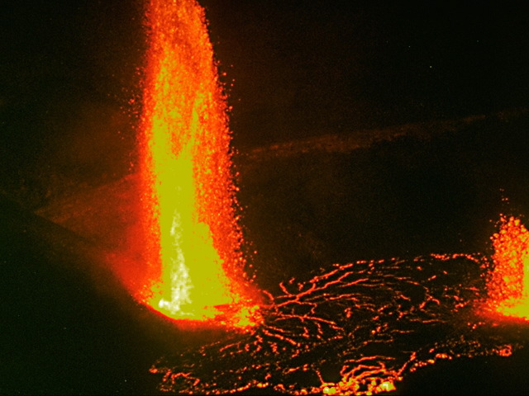
APOC. 20:9-10
“E subiram sobre a largura da terra, e cercaram o arraial dos santos e a cidade amada; mas desceu fogo do céu e os devorou. E o Diabo, que os enganava, foi lançado no lago de fogo e enxofre, onde está a besta e o falso profeta; e de dia e de noite serão atormentados para todo o sempre.”

Slide 4
INFERNO NA BÍBLIA
SHEOL- aparece 62 vezes no VT. Sepultura ou lugar de silêncio dos mortos.
HADES- é usada 10 vezes no NT. Lugar de descanso dos mortos ou sepultura.

Slide 5
INFERNO NA BÍBLIA
TÁRTARO- ocorre apenas uma vez no NT, II Pedro 2:4. Refere-se mais a um ato do que a um lugar. Deus rebaixou os anjos reservando-os para um julgamento futuro.

Slide 6
GEENA- vem do vocábulo hebraico Ge Hinom ou Gé ben Hinom, Vale de Hinom ou Vale do Filho de Hinom. Neste vale os ímpios queimavam os próprios filhos (II Crônicas 28:3).
Por estas circunstâncias, este vale se tornou símbolo de abominação e terror.
O vale de Hinom era um crematório das sujidades da cidade de Jerusalém.
A bíblia usa este vale como símbolo da destruição dos ímpios.

Slide 7
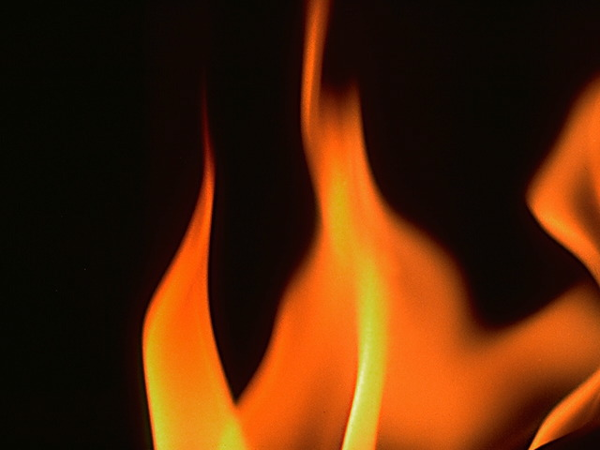
MAT. 25:46
“E irão estes para o tormento eterno, mas os justos para a vida eterna.”

Slide 8
JUDAS 7
“Assim como Sodoma e Gomorra, e as cidades circunvizinhas, que, havendo-se corrompido como aqueles, e ido após outra carne, foram postas por exemplo, sofrendo a pena do fogo eterno.

Slide 9
"As palavras 'eterno‘, 'todo o sempre' e também 'pelos séculos dos séculos' não significam necessariamente que nunca terão fim. Quando encontradas no Novo Testamento, vêm do termo grego aion, ou do adjetivo aionios, que é derivado daquele substantivo.

Slide 10
Ao examinarmos os vários textos da Escritura que contêm a palavra aion, descobrimos em seguida como seria impossível fazer esse radical grego significar sempre um período que não tem fim:

Slide 11
"De Cristo lemos: 'Tu és Sacerdote eternamente [aion]- Hebreus 5:6. Nesta passagem, 'eternamente', ou aion, significa este tempo presente, visto que todos os teólogos concordam em que o serviço de Cristo na qualidade de sacerdote terá seu fim quando o pecado for apagado. (O trabalho de um sacerdote é lidar com o pecado. Ver Hebreus 2:17 e 5:1.)"

Slide 12
II PEDRO 2:6
“E condenou à subversão as cidades de Sodoma e Gomorra, reduzindo-as à cinza, e pondo-as para exemplo aos que vivessem impiamente.”

Slide 13
Sodoma e Gomorra sofreram a pena do "fogo eterno" [aionios]. Esse fogo constituía uma advertência para os ímpios, e se apagou. Portanto, o fogo do último dia também se apagará.

Slide 14
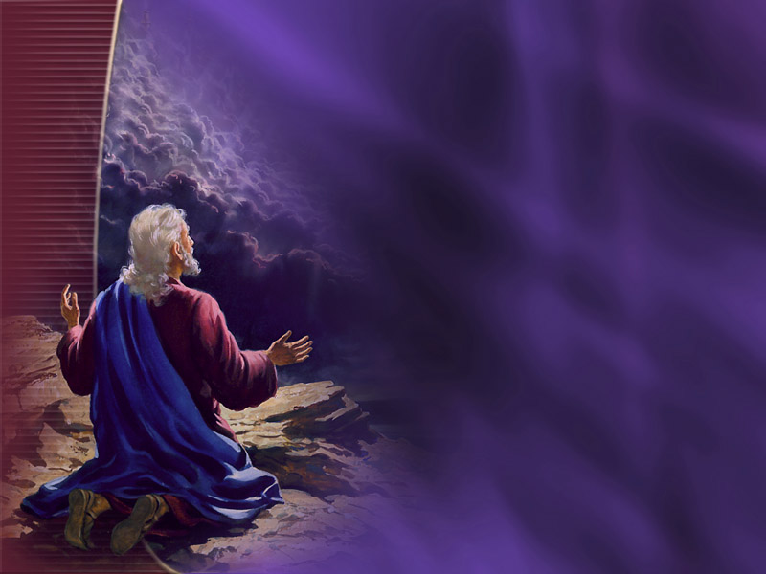
João declara em Apoc. 21 que viu "novo céu e uma nova Terra, pois o primeiro céu e a primeira Terra passaram, e o mar já não existe”. Se os ímpios foram destruídos sobre a Terra, no imenso "lago de fogo", e a seguir a Bíblia apenas fala do novo Céu e uma nova Terra, onde já não existirá morte, nem pranto, nem dor, para onde teriam ido os que estavam sob os efeitos do "fogo eterno"?

Slide 15
A resposta é encontrada em Malaquias 4: 1: "Pois eis que vem o dia, e arde como fornalha; todos os soberbos e todos os que cometem perversidade serão como o restolho; o dia que vem os abrasará, diz o Senhor dos Exércitos, de sorte que não lhes deixará nem raiz nem ramo".

Slide 16
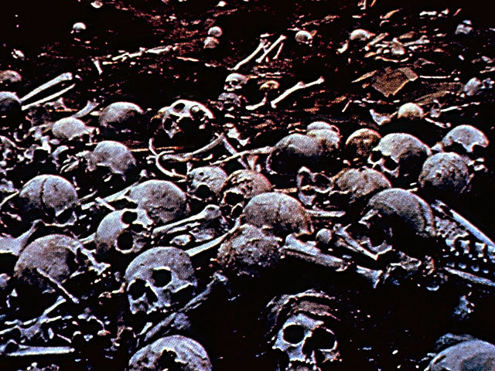
OS ÍMPIOS:
DEIXARÃO DE EXISTIR- SAL. 37:10
PERECERÃO CONSUMIDOS- SAL. 37:20
DESAPARECERÃO- SAL. 37:36

Slide 17
OS ÍMPIOS:
serão destruídos (Salmo 145:20)
morrerão (Ezequiel 18:4)
serão consumidos (Salmo 21:9)
serão eliminados (Provérbios 2:22)
a vida lhes será tirada (Provérbios 22:23)
tomar-se-ão em cinza (Malaquias 4:3)

